Slide 1
MÔN HỌC: NGUYÊN LÍ HỆ ĐIỀU HÀNH
Thời lượng: 3 ĐVHT
Thông tin giảng viên:
Ths. Lê Thanh Tấn

Slide 2
MÔN HỌC: NGUYÊN LÍ HỆ ĐIỀU HÀNH
Mục tiêu của môn học
+ Cung cấp những khái niệm cơ bản về hệ điều hành máy tính: phân loại, nguyên lý, cách làm việc, phân tích thiết kế và chi tiết về một số hệ điều hành cụ thể.
+ Yêu cầu sinh viên: Nắm vững các nguyên lý cơ bản, làm tốt các bài tập để lấy đó làm cơ sở - nguyên lý cho các vấn đề khác trong thiết kế và cài đặt các hệ thống thông tin.
+ Chú ý liên hệ nội dung môn học với các tình huống thực tế.

Slide 3
MÔN HỌC: NGUYÊN LÍ HỆ ĐIỀU HÀNH
Nội dung
+ Chương 1: Tổng quan
+ Chương 2: Quản lý tiến trình
+ Chương 3: Quản lý CPU
+ Chương 4: Quản lí bộ nhớ trong
+ Chương 5: Quản lý bộ nhớ ngoài
+ Chương 6: Quản lý vào/ra
+ Chương 7: Quản lý File
+ Chương 8: Bảo vệ và an ninh
+ Kiểm tra giữa kỳ, ôn tập:

Slide 4
MÔN HỌC: NGUYÊN LÍ HỆ ĐIỀU HÀNH
Tài liệu tham khảo
Abraham Silberschatz, Peter Baer Galvin, Greg Gagne, Operating System Concepts, 8th edition, John Wiley & Sons, Inc., 2009.
Giáo trinh hệ điều hành – Trần Hạnh Nhi - http://voer.edu.vn.

Slide 5
CHƯƠNG 1: Tổng quan
Tổng quan về hệ điều hành
Lịch sử phát triển của hệ điều hành
Cấu trúc hệ điều hành

Slide 6
1. Tổng quan về hệ điều hành
Khái niệm về hệ điều hành
Phân loại hệ điều hành
Các thuộc tính của hệ điều hành
Các nguyên tắc thiết kế và xây dựng HĐH

Slide 7

1.1. Khái niệm về hệ điều hành
Các thành phần của một HTMT
Một hệ thống máy tính thường được chia làm bốn phần chính:
+ Phần cứng - computer hardware.
+ Hệ điều hành - operrating system.
+ Các chương trình hệ thống và ứng dụng - system and application programs.
+ User.

Slide 8
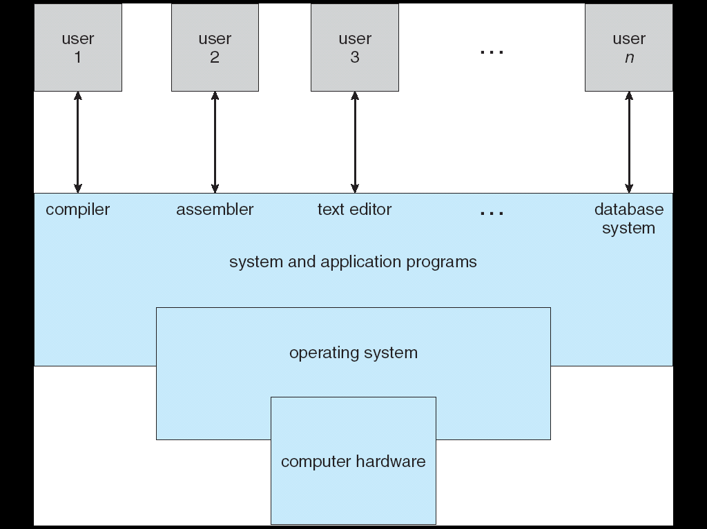

Slide 9
1.1. Khái niệm về hệ điều hành
Phần cứng (tài nguyên):
+ CPU
+ Bộ nhớ trong
+ Bộ nhớ ngoài
+ Thiết bị ngoại vi (máy in, màn hình, bàn phím, card giao tiếp mạng, USB,...).

Slide 10
1.1. Khái niệm về hệ điều hành
Các chương trình HT và ứng dụng:
+ Các chương trình dịch.
+ Hệ thống cơ sở dữ liệu.
+ Các trò chơi.
+ Các chương trình thương mại.
Các chương trình này sử dụng tài nguyên của hệ thống máy tính để giải quyết các yêu cầu của người sử dụng.
Users: Con người, các máy móc, các máy tính khác.

Slide 11
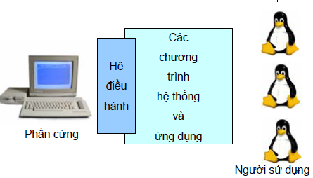
1.1. Khái niệm về hệ điều hành
Hệ điều hành:

Slide 12
1.1. Khái niệm về hệ điều hành
+ Hệ điều hành là một chương trình “trung gian” giữa NSD và máy tính, có chức năng:
1. Quản lý phần cứng máy tính (các tài nguyên):
- Quản lí tất cả các tài nguyên và phân phối chúng cho các tiến trình.
Giải quyết các yêu cầu tranh chấp để sử dụng tài nguyên hiệu quả và hợp lí.
2. Hệ điều hành cung cấp một môi trường để người sử dụng có thể thi hành các chương trình. Nó làm cho máy tính dể sử dụng hơn, thuận lợi hơn và hiệu quả hơn.

Slide 13
1.2. Phân loại hệ điều hành
Các hệ xử lý theo lô đơn giản
+ Thuật ngữ: Batch processing
+ Các chương trình được đưa vào hàng đợi
+ Máy tính thực hiện tuần tự các chương trình của người sử dụng
+ Chương trình không có giao tiếp với người sử dụng

Slide 14
1.2. Phân loại hệ điều hành
+ Tại mỗi thời điểm chỉ có một công việc được giải quyết, công việc này xong mới chuyển sang công việc khác. HĐH luôn thường trú trong bộ nhớ.
+ Theo kiểu này, CPU thường nhàn rỗi do tốc độ làm việc của các thiết bị vào/ra chậm hơn rất nhiều lần so với CPU.

Slide 15
1.2. Phân loại hệ điều hành
Hệ thống xử lý theo lô đa chương trình
+ Thuật ngữ: Multiprogramming
+ Các chương trình được xếp hàng
+ Một chương trình được thực hiện và chiếm giữ CPU cho đến khi (1) có yêu cầu vào/ra, hoặc (2) kết thúc.
+ Khi (1) hoặc (2) xảy ra, chương trình khác sẽ được thực hiện.
+ Loại này tận dụng CPU tốt hơn xử lý theo lô đơn giản.

Slide 16
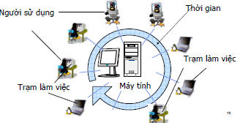
1.2. Phân loại hệ điều hành
Hệ thống chia sẻ thời gian hoặc đa nhiệm

Slide 17
1.2. Phân loại hệ điều hành
Hệ thống chia sẻ thời gian hoặc đa nhiệm
+ Thuật ngữ: time-sharing hoặc multitasking
+ Hệ thống chia sẻ thời gian là một mở rộng logic của hệ xử lý theo lô đa chương. Hệ thống này còn được gọi là hệ thống đa nhiệm (multitasking).
+ Trong HT này, nhiều công việc cùng được thực hiện thông qua cơ chế chuyển đổi của CPU như hệ đa chương nhưng thời gian mỗi lần chuyển đổi diễn ra rất nhanh.

Slide 18
1.2. Phân loại hệ điều hành
+ Loại này dùng lập lịch CPU và đa chương trình để cung cấp cho mỗi người sử dụng một phần nhỏ trong máy tính chia sẻ.
+ Cho phép nhiều người sử dụng chia sẻ máy tính một cách đồng bộ do thời gian chuyển đổi nhanh nên họ có cảm giác là các tiến trình đang được thi hành cùng lúc.

Slide 19
1.2. Phân loại hệ điều hành
+ Nó phải có các chức năng: Quản trị và bảo vệ bộ nhớ, sử dụng bộ nhớ ảo. Nó cũng cung cấp hệ thống tập tin truy xuất on-line,…
+ Hệ điều hành chia sẻ thời gian là kiểu của các hệ điều hành hiện đại ngày nay.

Slide 20
1.2. Phân loại hệ điều hành
HĐH cho các hệ thống đa xử lí
+ HĐH phải đảm nhiệm các tác vụ chia sẻ bus, đồng hồ xung nhịp, bộ nhớ,...
+ Các hệ song song có các ưu điểm:
1. Gia tăng tốc độ và số lượng xử lí công việc. Tuy nhiên, với hệ thống N bộ xử lí không có nghĩa là gia tăng tốc độ N lần (thường là nhỏ hơn N). Vì phải chi phí cho việc đồng bộ các CPU, chia sẻ tài nguyên,...
2. Hiệu quả về kinh tế: Do dùng chung các thiết bị ngoại vi, thiết bị lưu trữ, tiêu thụ điện, cơ sở dữ liệu,...

Slide 21
1.2. Phân loại hệ điều hành
3. Tăng độ tin cậy: Nếu việc phân bổ các chức năng hợp lí trên các CPU thì lỗi xẩy ra trên một CPU sẽ không làm ngưng hệ thống mà chỉ giảm năng lực thực hiện. Các hệ thống này là các hệ thống có khả năng chịu lỗi. Hệ thống vẫn tiếp tục hoạt động trong khi lỗi xuất hiện được chuẩn đoán và sửa lỗi.

Slide 22
1.2. Phân loại hệ điều hành
HĐH cho các hệ thống phân tán
+ Hệ thống này các bộ xử lý không chia xẻ bộ nhớ và đồng hồ, thay vào đó mỗi bộ xử lý có bộ nhớ cục bộ riêng. Các bộ xử lý thông tin với nhau thông qua các đường truyền thông tốc độ cao hay đường dây điện thoại.
+ Các bộ xử lý trong hệ phân tán thường khác nhau về kích thước và chức năng. Nó có thể bao gồm máy vi tính, trạm làm việc, máy mini, và những hệ thống máy lớn.

Slide 23
1.2. Phân loại hệ điều hành
+ Ưu điểm của các hệ thống phân tán:
- Chia xẻ tài nguyên: Một người sử dụng A có thể sử dụng máy in laser của người sử dụng B và người sử dụng B có thể truy xuất những tập tin của A,...
- Tăng tốc độ tính toán: Một thao tác tính toán được chia làm nhiều phần nhỏ cùng thực hiện một lúc. Hệ thống phân tán cho phép phân chia việc tính toán trên nhiều vị trí khác nhau để tính toán song song.

Slide 24
1.2. Phân loại hệ điều hành
- An toàn: Nếu một vị trí trong hệ thống phân tán bị hỏng, các vị trí khác vẫn tiếp tục làm việc.
- Thông tin liên lạc với nhau: Có nhiều lúc, chương trình cần chuyển đổi dữ liệu từ vị trí này sang vị trí khác. Khi các vị trí được nối kết với nhau trong một hệ thống mạng, việc trao đổi dữ liệu diễn ra rất dễ. Người sử dụng có thể chuyển tập tin hay các E_mail cho nhau.

Slide 25
1.2. Phân loại hệ điều hành
HĐH cho hệ thống thời gian thực
Loại HT này đòi hỏi sự đáp ứng của CPU rất khắt khe về thời gian. Các hệ thời gian thực có 2 dạng:
+ Hệ thời gian thực cứng: Đòi hỏi tất cả các tác vụ trong hệ thống đều là tới hạn và phải được hoàn thành đúng giờ.
+ Hệ thời gian thực mềm: Trong loại này các tác vụ tới hạn có độ ưu tiên hơn các tác vụ không tới hạn khác.

Slide 26
1. 3. Các thuộc tính cơ bản của HĐH
Tính tin cậy
Mọi hoạt động, mọi thông báo của HĐH phải chính xác. VD, khi truy cập đĩa, nếu gặp lỗi truy cập thì HĐH cố gắng lặp lại thao tác nhiều lần, nếu vẫn không được thì mới đưa ra thông báo lỗi.
Tính an toàn
HĐH phải đảm bảo dữ liệu và các chương trình không bị thay đổi ngoài ý muốn trong khi hệ thống hoạt động. Muốn vậy, HĐH phải có cơ chế bảo vệ dữ liệu và các tài nguyên dùng chung tránh được sự vi phạm vô tình hay cố ý của users và các chương trình.

Slide 27
1. 3. Các thuộc tính cơ bản của HĐH
Tính hiệu quả
Các tài nguyên của HT phải được khai thác một cách hiệu quả sao cho cả khi tài nguyên hạn chế vẫn có thể giải quyết được các yêu cầu phức tạp của người dùng. Ngoài ra phải duy trì tính đồng bộ của HT để tránh trường hợp các thiết bị chậm trì hoãn hoạt động của HT.
Tính kế thừa
HĐH phải đảm bảo tính kế thừa các ưu điểm, loại bỏ các nhược điểm của phiên bản trước và phải sẵn sàng thích ứng với sự thay đổi trong tương lai.

Slide 28
1. 3. Các thuộc tính cơ bản của HĐH
Tính sử dụng
HĐH phải dễ sử dụng với đại đa số người dùng, có hiệu quả tùy theo kiến thức và kinh nghiệm người dùng. HĐH phải có hệ thống trợ giúp, hướng dẫn đầy đủ giúp người dùng có thể tự đào tạo mình trong quá trình khai thác.
Lưu ý: Các thuộc tính trên khó có thể đồng thời thỏa mãn, mỗi HĐH cần có một giải pháp dung hòa, ưu tiên hợp lí thuộc tính này hay thuộc tính kia.

Slide 29
1.4. Các nguyên tắc thiết kế và xây dựng HĐH
Nguyên tắc tương đối trong định vị
Các modul chương trình của HĐH được viết theo địa chỉ tương đối tính từ đầu bộ nhớ. Khi thực hiện chúng mới được định vị vào một vùng nhớ cụ thể.
Nguyên tắc này giúp cho HT sử dụng bộ nhớ linh hoạt và HĐH không bị lệ thuộc vào cấu hình bộ nhớ cụ thể.

Slide 30
1.4. Các nguyên tắc thiết kế và xây dựng HĐH
Nguyên tắc xử lí Macro
Khi có NV cụ thể, HT sẽ xây dựng các thẻ yêu cầu, liệt kê các công việc phải thực hiện. Trên cơ sở đó thực thi các chương trình tương ứng với các công việc cần giải quyết.
Nguyên tắc này làm giảm độ phức tạp của chương trình dịch.
Nguyên tắc lặp chức năng
Mỗi công việc phải có nhiều cách thực hiện khác nhau với tổ hợp modul khác nhau.
Nguyên tắc này đảm bảo tính an toàn của hệ thống (HT vẫn có thể hoạt động khi hỏng một số thành phần), thuận lợi cho người dùng khi thao tác.

Slide 31
1.4. Các nguyên tắc thiết kế và xây dựng HĐH
Nguyên tắc giá trị chuẩn
Mỗi modul có thể có nhiều tham số, việc nhớ hết các tham số và phạm vi sử dụng chúng là rất phức tạp. Để giải quyết vấn đề này, mỗi modul có một tập các tham số ứng với những trường hợp thường gặp nhất. Khi trong câu lệnh gọi modul thiếu tham số nào thì HT sẽ bổ sung từ tập tham số này.

Slide 32
1.4. Các nguyên tắc thiết kế và xây dựng HĐH
Nguyên tắc khởi tạo khi cài đặt
Theo nguyên tắc này, khi cài đặt HĐH chương trình cài đặt sẽ tạo ra các phiên bản làm việc thích hợp với các tham số kĩ thuật tương ứng để người dùng có thể lựa chọn cho phù hợp với cấu hình phần cứng và mục đích sử dụng.
Nguyên tắc bảo vệ nhiều mức
Để đảm bảo an toàn HT và DL, các chương trình và dữ liệu phải được bảo vệ ở nhiều mức khác nhau. Cơ chế bảo vệ này làm giảm đáng kể các lỗi không cố ý của các tiến trình và users.

Slide 33
2. Lịch sử phát triển hệ điều hành
Thế hệ 1 (1945 – 1955)
+ Ở thế hệ này, máy tính dùng các bóng điện tử. Mỗi máy tính được một nhóm người thực hiện, bao gồm việc thiết kế, xây dựng chương trình, thao tác, quản lý, ....
+ Ở thế hệ này người lập trình phải dùng ngôn ngữ máy tuyệt đối để lập trình.
+ Khái niệm ngôn ngữ lập trình và hệ điều hành chưa được biết đến trong khoảng thời gian này.

Slide 34
2. Lịch sử phát triển hệ điều hành
Thế hệ 2 (1955 – 1965)
+ Máy tính dùng các thiết bị bán dẫn. Máy tính trở nên nhỏ gọn và in cậy hơn.
+ Có sự phân chia rõ ràng giữa người thiết kế, người chế tạo, người vận hành, người lập trình, và người bảo trì.
+ Để thực hiện một công việc, lập trình viên trước hết viết chương trình (bằng ASSEMBLY hay FORTRAN).

Slide 35
2. Lịch sử phát triển hệ điều hành
+ Hệ thống xử lý theo lô cũng ra đời trong thời kỳ này. Theo đó, các thao tác cần thực hiện trên máy tính được ghi trước trên băng từ, hệ thống sẽ đọc băng từ, thực hiện lần lượt và cho kết quả ở băng từ xuất.
+ Hệ thống xử lý theo lô hoạt động dưới sự điều khiển của một chương trình đặc biệt, chương trình này là hệ điều hành sau này.

Slide 36
2. Lịch sử phát triển hệ điều hành
Thế hệ 3 (1965 – 1980)
+ Dùng mạch tích hợp (Integrated Circuit-IC), kích thước và giá cả của máy giảm, máy tính càng phổ biến hơn.
+ Các thiết bị ngoại vi cho máy tính xuất hiện ngày càng nhiều và thao tác điều khiển bắt đầu phức tạp.
+ Hệ điều hành ra đời nhằm điều phối, kiểm soát hoạt động và giải quyết các yêu cầu tranh chấp thiế bị.
+ Chương trình hệ điều hành dài cả triệu dòng hợp ngữ và do hàng ngàn lập trình viên thực hiện.

Slide 37
2. Lịch sử phát triển hệ điều hành
+ Hệ điều hành đa chương trình ra đời, CPU không phải chờ thực hiện các thao tác nhập xuất.
+ Bộ nhớ được chia làm nhiều phần, mỗi phần có một công việc (job) khác nhau, khi một công việc chờ thực hiện nhập xuất CPU sẽ xử lý các công việc còn lại.
+ Tuy nhiên, khi có nhiều công việc cùng xuất hiện trong bộ nhớ, vấn đề là phải có một cơ chế bảo vệ tránh các công việc ảnh hưởng đến nhau.

Slide 38
2. Lịch sử phát triển hệ điều hành
Thế hệ 4 (1980 - nay)
+ Giai đoạn này đánh dấu sự ra đời của máy tính cá nhân (PC).
+ Hệ điều hành MS-DOS và Windows sau này ra đời. Bên cạnh đó là sự phát triển mạnh của các hệ điều hành tựa Unix trên nhiều hệ máy khác nhau như Linux. Ngoài ra, từ đầu thập niên 90 cũng đánh dấu sự phát triển mạnh mẽ của hệ điều hành mạng và hệ điều hành phân tán.
Notes:
PC: Personal Computer

Slide 39
3. Cấu trúc hệ điều hành
Các thành phần hệ thống
Các dịch vụ của hệ điều hành
Lời gọi hệ thống
Cấu trúc hệ thống

Slide 40
3.1. Các thành phần hệ thống
Quản lý tiến trình
Quản lý bộ nhớ trong
Quản lý bộ nhớ ngoài
Quản lý vào/ra
Quản lý tập tin
Bảo vệ
An ninh
Quản trị tài nguyên mạng
Thông dịch lệnh

Slide 41
3.1. Các thành phần hệ thống
1. Quản lí tiến trình
Tiến trình là một chương trình đang thực thi, khi thực hiện, tiến trình đòi hỏi một số tài nguyên HT nhất định như: CPU, bộ nhớ, các file, dữ liệu khởi tạo, các thiết bị vào ra,...
Các tài nguyên được cấp phát cho tiến trình vào những thời điểm cần thiết và được thu hồi khi tiến trình kết thúc.

Slide 42
3.1. Các thành phần hệ thống
Khi tiến trình hoạt động trong HT có thể phát sinh các tiến trình con.
Một hệ thống có thể có nhiều tiến trình cùng lúc, trong đó một số tiến trình là của hệ điều hành, một số tiến trình là của người sử dụng, các tiến trình này có thể diễn ra đồng thời.

Slide 43
3.1. Các thành phần hệ thống
Vai trò của HĐH trong quản lí tiến trình bao gồm:
+ Đảm bảo điều kiện để tiến trình thực thi thành công.
+ Đảm bảo điều kiện cho sự hoạt động song song của nhiều tiến trình.
+ Khởi tạo và loại bỏ tiến trình của người dùng và hệ thống.
+ Tạm ngưng và bắt đầu lại các tiến trình.
+ Tạo các cơ chế đồng bộ hóa tiến trình.
+ Tạo các cơ chế liên lạc giữa các tiến trình.
+ Tạo các cơ chế xử lí lỗi tiến trình.

Slide 44
3.1. Các thành phần hệ thống
2. Quản lí bộ nhớ trong
+ Bộ nhớ trong là thiết bị lưu trữ mà CPU có thể truy cập trực tiếp.
+ Một chương trình sau khi biên dịch, nó có các địa chỉ tương đối (được đánh số từ đầu CT cho tới kết thúc CT).
+ Khi thực hiện, CT được nạp vào bộ nhớ trong, địa chỉ tương đối được chuyển đổi thành địa chỉ vật lí (địa chỉ tuyệt đối) để CPU có thể truy xuất trong quá trình xử lí (sự chuyển đổi này gọi là quá trình sinh địa chỉ).

Slide 45
3.1. Các thành phần hệ thống
+ Sau khi chương trình hoạt động xong, các địa chỉ đã cấp phát phải được giải phóng (thu hồi).
+ Tại một thời điểm có thể có nhiều tiến trình được thi hành, chúng tồn tại trong bộ nhớ trong.
+ Chức năng quản lí bộ nhớ trong của HĐH bao gồm:
- Cấp phát và thu hồi không gian nhớ cho các tiến trình.
- Ghi nhớ những vùng nhớ đang được sử dụng và bởi tiến trình nào.
- Quyết định tiến trình nào sẽ được nạp vào bộ nhớ khi có khả năng.

Slide 46
3.1. Các thành phần hệ thống
3. Quản lí bộ nhớ ngoài
+ Bộ nhớ trong là bộ nhớ làm việc. Chương trình, dữ liệu sẽ mất khi máy tính không hoạt động.
+ Hệ thống máy tính ngày nay cung cấp hệ thống lưu trữ phụ (bộ nhớ ngoài). Đa số các máy tính đều dùng đĩa để lưu trữ cả chương trình và dữ liệu.

Slide 47
3.1. Các thành phần hệ thống
+ Hầu như tất cả chương trình đều được lưu trữ trên bộ nhớ ngoài cho tới khi nó được thực hiện thì được nạp vào trong bộ nhớ trong.
+ Hệ thống cũng sử dụng bộ nhớ ngoài để chứa dữ liệu và kết quả xử lý. Vì vậy, quản lý bộ nhớ ngoài là một thành phần hệ thống rất quan trọng của hệ điều hành.

Slide 48
3.1. Các thành phần hệ thống
Chức năng quản lí bộ nhớ ngoài của HĐH bao gồm:
+ Quản lí và cấp phát không gian nhớ tự do.
+ Cung cấp các khả năng định vị bộ nhớ ngoài.
+ Lập lịch cho bộ nhớ ngoài.

Slide 49
3.1. Các thành phần hệ thống
4. Quản lí vào/ra
+ Hệ điều hành có một thành phần điều khiển thiết bị (device drivers), bộ phận này phối hợp cùng CPU để quản lý sự hoạt động và trao đổi thông tin giữa hệ thống với các thiết bị I/O.
+ HĐH điều khiển hoạt động của các thiết bị vào/ra bằng cách gửi các lệnh điều khiển tới các bộ điều khiển và tiếp nhận/xử lí các tín hiệu ngắt, xử lí lỗi,...
Notes:
I/O: Input/Output

Slide 50
3.1. Các thành phần hệ thống
5. Quản lí file
+ Hệ thống quản lý tập tin là thành phần quan trọng nhất trong hệ điều hành.
+ Máy tính có thể lưu trữ thông tin trong nhiều dạng thiết bị vật lý khác nhau: Băng từ, đĩa từ, đĩa quang,... Mỗi dạng có những đặc thù riêng về mặt tổ chức vật lý. Mỗi thiết bị có trình điều khiển (driver) và có những tính chất riêng. Những tính chất này là tốc độ, khả năng lưu trữ, tốc độ truyền dữ liệu và cách truy xuất.

Slide 51
3.1. Các thành phần hệ thống
+ Để khắc phục điều này hệ điều hành đưa ra khái niệm đồng nhất cho tất cả các thiết bị lưu trữ vật lý, đó là tập tin (file).
+ Tập tin là đơn vị lưu trữ cơ bản nhất, mỗi tập tin có một tên riêng. Hệ điều hành phải thiết lập mối quan hệ tương ứng giữa tên tập tin và thiết bị lưu trữ chứa tập tin.
+ Khi cần truy xuất đến thông tin đang lưu trữ trên bất kỳ thiết bị lưu trữ nào, người sử dụng chỉ cần truy xuất đến tập tin tương ứng thông qua tên của nó, tất cả mọi việc còn lại đều do hệ điều hành thực hiện.

Slide 52
3.1. Các thành phần hệ thống
+ HĐH tổ chức thông tin lưu trữ trên bộ nhớ ngoài theo đơn vị file, các file lại thường được tổ chức thành các thư mục.
+ Chức năng quản lí file của HĐH bao gồm:
- Tạo/ xoá một tập tin/ thư mục.
- Bảo vệ tập tin khi có hiện tượng truy xuất đồng thời.
- Cung cấp các thao tác xử lý và bảo vệ tập tin/ thư mục.
- Tạo mối quan hệ giữa tập tin và bộ nhớ phụ chứa tập tin.
- Tạo cơ chế truy xuất tập tin thông qua tên tập tin.

Slide 53
3.1. Các thành phần hệ thống
6. Bảo vệ (Protection)
Khi HT cho phép nhiều user và nhiều tiến trình đồng thời. Cần phải có cơ chế bảo vệ để điều khiển việc truy cập của các tiến trình hay các người dùng tới các tài nguyên hệ thống.
HĐH cung cấp cơ chế để đảm bảo rằng tập tin, bộ nhớ, CPU, và những tài nguyên khác chỉ được truy xuất bởi những tiến trình được phân quyền.

Slide 54
3.1. Các thành phần hệ thống
Ví dụ, HĐH đảm bảo rằng tiến trình chỉ được thi hành trong phạm vi địa chỉ của nó trong bộ nhớ. Bộ thời gian đảm bảo rằng không có tiến trình nào độc chiếm CPU,...
Mục đích của bảo vệ: Đảm bảo cho HT hoạt động bình thường; Bảo vệ tài nguyên dùng chung; ngăn ngừa sự sai sót của các tiến trình.

Slide 55
3.1. Các thành phần hệ thống
7. An toàn (Security)
Ngăn cản mọi sự tấn công hệ thống từ bên trong và bên ngoài hệ thống. Như là sự phá hoại của các virus, sự truy cập bất hợp pháp, trộm cắp thông tin,...

Slide 56
3.1. Các thành phần hệ thống
8. Quản lí tài nguyên mạng
HĐH phải hỗ trợ khả năng quản lí, chia sẻ tài nguyên, truyền thông trên mạng thông qua các thành phần điều khiển giao tiếp mạng.
9. Thông dịch
Đây là chức năng rất quan trọng của HĐH, đóng vai trò tạo giao diện giữa máy tính và người dùng. Nó giúp máy tính hiểu và xử lí các chỉ thị hay các lệnh của người dùng.

Slide 57
3.2. Các dịch vụ của HĐH
Hệ điều hành cung cấp các dịch vụ cho tiến trình và người sử dụng. Các dịch vụ này giúp cho các lập trình viên lập trình dể dàng hơn.
Các dịch vụ này trên mỗi hệ thống là khác nhau nhưng cũng có những lớp chung:
+ Nhóm phục vụ: Nhóm này phục vụ các tiến trình và những user bao gồm: Phục vụ thực hiện CT; Điều khiển thao tác vào/ra; Phục vụ các thao tác file/thư mục; Phát hiện lỗi / xử lí lỗi; Phân phối tài nguyên,...

Slide 58
3.2. Các dịch vụ của HĐH
Nhóm các chương trình HT: Cung cấp các công cụ cho người dùng thực hiện các thao tác quản lí và điều khiển hệ thống. Các chương trình HT bao gồm:
+ Các CT thao tác với file và thư mục.
+ Các CT thông tin trạng thái.
+ Các CT hỗ trợ ngôn ngữ lập trình.
+ Các CT điều khiển nạp và thực hiện CT.
+ Các CT phiên dịch lệnh.

Slide 59
3.2. Các dịch vụ của HĐH
Nhóm các chương trình ứng dụng: Cung cấp các CT ứng dụng cho người dùng như:
+ Các CT soạn thảo văn bản đơn giản
+ Các trình duyệt Web.
+ Các CT phục vụ giải trí.
...
Notes:
(Notepad, Wordpad).

Slide 60
3.3. Lời gọi hệ thống
+ Các lời gọi hệ thống (system calls): Các chương trình ứng dụng muốn sử dụng các dịch vụ hệ thống của HĐH nó phải gửi một yêu cầu hệ thống (system call) tới HĐH và HĐH sẽ đáp ứng nếu có thể.
+ Các lời gọi hệ thống cung cấp giao tiếp giữa một chương trình đang chạy và HĐH. Có 2 cách tổ chức lời gọi HT:
- Tổ chức như là một chỉ thị của hợp ngữ và được chứa trong danh sách các dịch vụ của hợp ngữ.
- Tổ chức trực tiếp từ chương trình ngôn ngữ bậc cao và được xây dựng thành các hàm và thủ tục chứa trong thư viện của ngôn ngữ.

Slide 61
3.4. Cấu trúc hệ thống
+ Một hệ thống lớn và phức tạp như các HĐH hiện đại cần phải được xây dựng rất cẩn thận để nó có thể thực hiện các chức năng hợp lý và được điều chỉnh dễ dàng.
+ Một phương pháp phổ biến là chia HĐH thành nhiều lớp (moduls), mỗi moduls có chức năng rõ ràng.

Slide 62
3.4. Cấu trúc hệ thống
1. Cấu trúc đơn giản
+ Những hệ điều hành ban đầu thường là một hệ thống nhỏ, đơn giản và có giới hạn.
+ Ví dụ: MS-DOS là một hệ điều hành có cấu trúc đơn giản, nó cung cấp những chức năng cần thiết nhất trong một không gian nhỏ nhất do sự giới hạn của phần cứng mà nó chạy trên đó và không chia thành các moduls một cách rõ rệt.

Slide 63
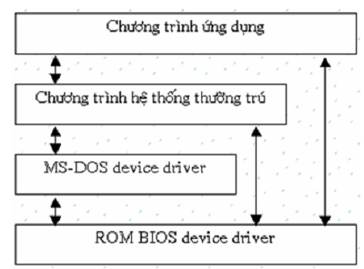
3.4. Cấu trúc hệ thống
Cấu trúc phân tầng của MS-DOS

Slide 64
3.4. Cấu trúc hệ thống
+ Mặc dù MS-DOS có cấu trúc nhưng giữa giao diện và chức năng không có sự phân chia rõ rệt. Các chương trình ứng dụng có thể truy xuất trực tiếp các thủ tục nhập xuất cơ bản (trong ROM-BIOS) và ghi trực tiếp lên màn hình hay bộ điều khiển đĩa.

Slide 65
3.4. Cấu trúc hệ thống
2. Cấu trúc theo lớp
+ Các hệ điều hành hiện đại được chia thành nhiều lớp. Lớp dưới cùng là phần cứng, lớp trên cùng là giao tiếp với người sử dụng.
+ Những chức năng và đặc tính của hệ thống được chia làm nhiều thành phần nhỏ. Che dấu thông tin, không cho chương trình của người sử dụng có thể cài đặt những hàm truy xuất cấp thấp, thay vào đó là những lớp giao tiếp bên trong.

Slide 66
3.4. Cấu trúc hệ thống
+ Thông thường một lớp của hệ điều hành bao gồm một số cấu trúc dữ liệu và các hàm có thể được gọi bởi lớp ở trên và bản thân nó gọi những chức năng của lớp bên dưới.
+ Cấu trúc lớp này lần đầu tiên được thiết kế và áp dụng cho hệ điều hành THE (Technische Hogeschool Eindhoven).

Slide 67
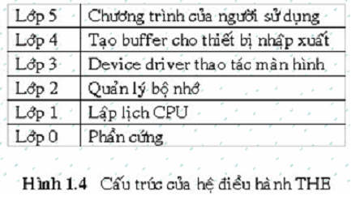
3.4. Cấu trúc hệ thống
+ Hệ thống này được chia thành sáu lớp như hình sau:

Slide 68
3.5. Máy ảo
+ Bằng cách sử dụng lập lịch cho CPU và kỹ thuật bộ nhớ ảo, một hệ điều hành có thể tạo nhiều tiến trình, mỗi tiến trình sẽ thực hiện trên một bộ xử lý và bộ nhớ riêng. Những tiến trình này được cung cấp một bản sao (máy ảo) của máy tính bên dưới.

Slide 69
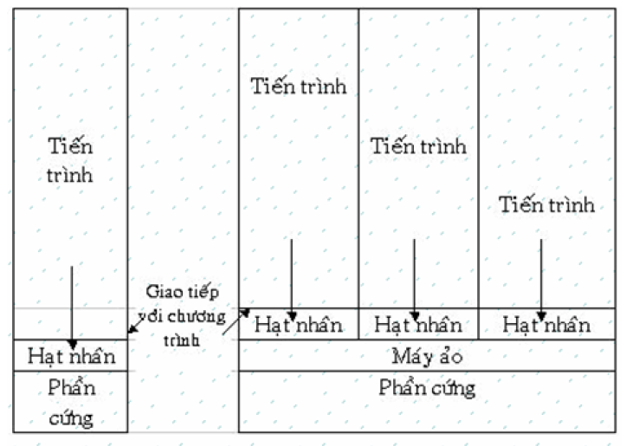
3.5. Máy ảo
Máy không ảo
Máy ảo

Slide 70
End of Chapter 1

